Slide 1
Kontrola DÚ – porovnání diagramů
V ČR EU
Hnědé uhlí ropa
Zemní plyn zemní plyn
Ropa, jaderná energie uhlí
Obnovitelné 3 % 7 %

Slide 2
Nerostná surovina ?
Rozdělení:
Rudy
Nerudy
Paliva
Těžba???
Doly, lomy
Využití???
Výroba kovů
Dekorace
stavebnictví

Slide 3
Obnovitelné zdroje
Str. 93 - 95

Slide 4
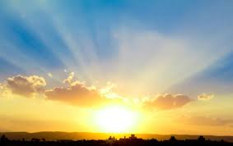
Sluneční elektrárna
Ze slunečního záření – převod na elektrickou
Nejšetrnější a nejčistší
První v ČR v Jeseníkách, dnes je v Dukovanech 10 KW

Slide 5
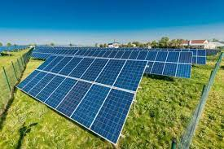
Sluneční energie
Výhoda
Žádné emise do ovzduší
Nevyčerpatelný zdroj
Nevýhoda
Bez slunečního svitu pouze 5 % výkon
Velká plocha
Recyklace solárních článků??

Slide 7
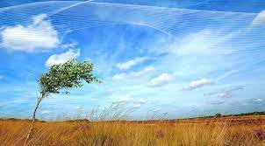
Větrná elektrárna
Využití síly větru k roztočení vrtule – větrná turbína- generátor
Čistá energie
V roce 2004 v ČR vyrobeno 0,01 % z celkové energie

Slide 8
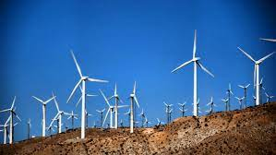
Větrná energie
výhody
nevýhody
Žádné emise
Nevyčerpatelný zdroj
Hluk
Finančně náročná realizace
Závislost na větru

Slide 10
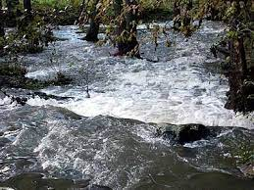
Vodní elektrárna
Využívá pohyb vody
Vodní energie

Slide 13
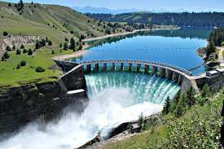
Vodní elektrárny
výhody
nevýhody
Žádné emise
Bezpečné
Nedevastují krajinu
Velké investiční náklady
Drahá údržba
Složitá obsluha

Slide 14
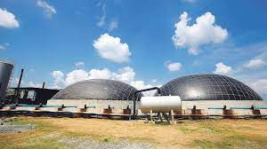
Biomasa
Organický odpad – suchý nebo tekutý
suchý – dřevo
Tekutý – výkaly živočichů
Bioplynové stanice- bioplynky

Slide 15
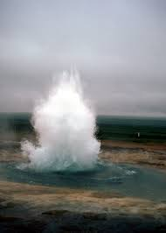
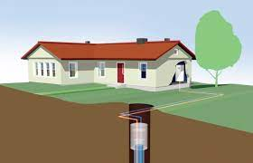
Geotermální energie
Projev tepelné energie jádra

Slide 18
Obnovitelné zdroje (zápis)
Sluneční energie - slunce
Větrná energie - vítr
Vodní energie- pohyb vody
Biomasa- organický odpad
Geotermální energie – teplo ze zemského jádra
Výhody:
Nevýhody:

